Slide 1
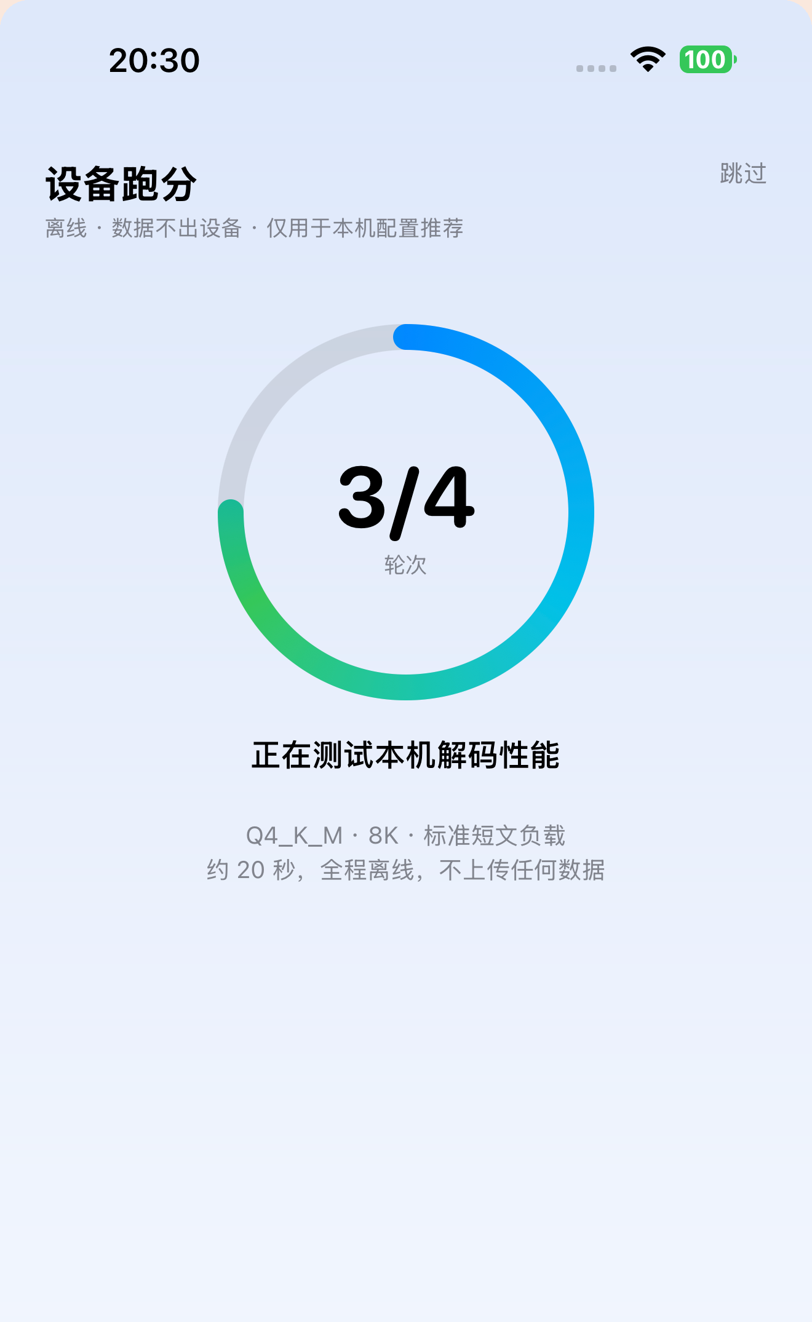
AIY 27 / FIELD REPORT
01 / 10
POCKET
INTELLIGENCE
口袋里的 Agent 实验室
A local-first agent lab on a phone
数据不出设备 · 美高课程特训
日历 / 提醒真可用 · 一台 iPhone 跑起来
不是云端助手的缩小版，
而是学生自己的本地 Agent 工作台。
61.1 tok/s
0 上传
16/16 真机自检
18 Pro Max · 1.7B Q4_K_M
推理全程本机
13 场景 + 3 语音
团队：____________ 演示人：____________ GitHub：mobile-llm-engine
REAL DEVICE / iPhone 18 Pro Max
模型口径：基于 Qwen3 继续训练 · 推理底座 llama.cpp（MIT）· 数字来自本机训练与真机日志

Slide 2

06 / FIELD NOTE — MATH MODE
06 / 10
PHOTO IN,
PROOF OUT
拍照做题：公式识别 → 本地 CAS → 可复核答案。
Texo 20M 公式识别 + math.js，在手机上完成「看图 → 题意 → 计算」。
INPUT / 相册照片（示例）
58/69
69/69
数学端到端
工具发射
84.1% · SFT27e v5
schema 全通过
186ms
18/18
真机识别（热）
Mac 对拍
18 Pro Max
与 Python 逐字一致
OCR / LaTeX
\lim_{x\rarr0}\frac{\sin x}{x}
题意：求 ((sin(x))/(x)) 在 x→0 时的极限。
一张照片，三个本机步骤：
识别公式 → 转成题意 → 调用 CAS。
1
math.js · 本机计算
没有网络请求，也没有把题目发给云端。
数学段单独切 SFT27e；助理段仍用领队 + 工人。
来源：Texo 18 图对拍（2026-11-09）· SFT27e 69 题端到端评测 · iPhone 18 Pro Max 真机自检

